Slide 1
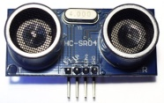
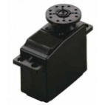


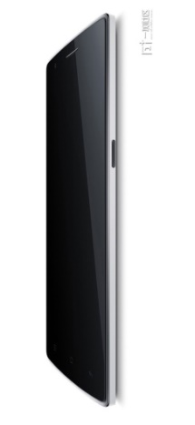
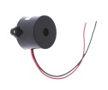
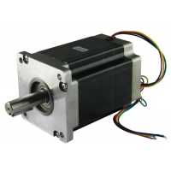



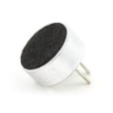

2 HC SR04 dos à dos
Pour localisation
Octave
Apprentissage de la localisation
Webcam Pour déplacement « manuel »
Servo 180°
Visio- Conférence (Skype)
Buzzer
Servo 360°
Pilotage manuel
Afficher video
Browser
Wifi communication
Octave (localisation)
Motion ou VLC (video)
Raspberry pi
Pilotage de robot
Motors, sensors
Arduino MEGA
Contrôle obstacles marche arrière
Contrôle obstacles marche avant
Batterie
4 x microphones
Localisation des « appels »

Slide 2
POC état d’avancement
Localisation par ultra son
Un 1er essai fait avec servo moteur à 120° concluant
En attente livraison d un servo 180°
Video sur rapsberry
Possible avec motion / de 23% à 70% de CPU pour 2 images /sec et webcam USB – pas eleguant mais ok
Tester webcam OV5647 (15€) ?
Tester VLC – pas reussi a visualiser
Tester ffmpeg, crtmpserver et lighttpd - Ko

Slide 3
POC état d’avancement
Octave
Octave installe sur Rapsberry
Copie du proto de localisation >>> fonctionne dans avec un bon temps de réponses
Réponse aux appels
4 micros + ampli audio
Cible reconnaitre un claquement de mains (ou un mot ?) et localiser la direction !
Moteurs
Se déplacer avec précision
Trancher entre Stepper et (DC + encodeur)

Slide 4
Châssis
Possibilités
Une plateforme
Un tracteur + remorque

Slide 5
Moteurs
 | DC motors + encoder 2342 L012CR | Stepper 17HS8401
Couts | 30€ | 27€ + carte controleur
Performance mécanique | 1,71N.m 120rpm | Holding 52 N.cm 0,52N.m Detent 2,6 N.cm
Performance électrique | + | -
Simplicité de développement | - (encoder) | +
Performance controle | = | =
Adaption transmission | = | =
 | Vitesse max 0,8 m/sec avec roue de 65mn

Slide 6
Electronique
4 x HC-SR04 –> 4 ID + 4 OD
2 moteurs -> 2 OD PWM + 4 ID supportant interrupt
2 x Servos -> 2 OD PWM
4 x micros -> 4 IA
1 rasberry -> 1 IO serial
2 afficheurs via registre a décalages > 6 OD

